Slide 1
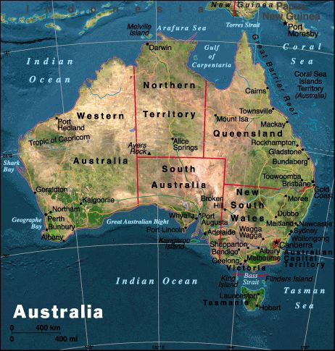
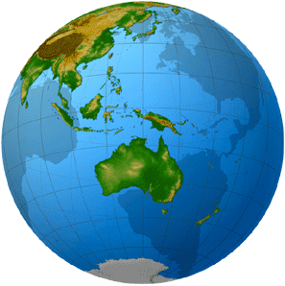
GEOGRAFSKA LEGA
Na južni polobli
Ob Tihem in Indijskem oceanu, daleč od ostalih celin
V vročem in južnem zmerno toplem pasu

Slide 2
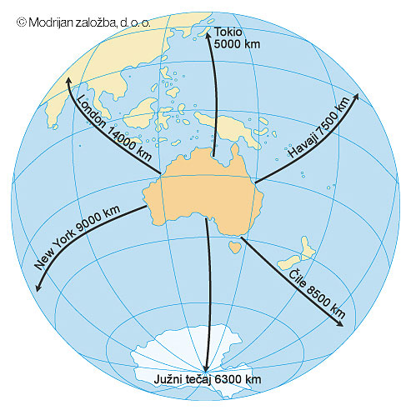
Je najbolj odmaknjena od drugih celin.

Slide 3
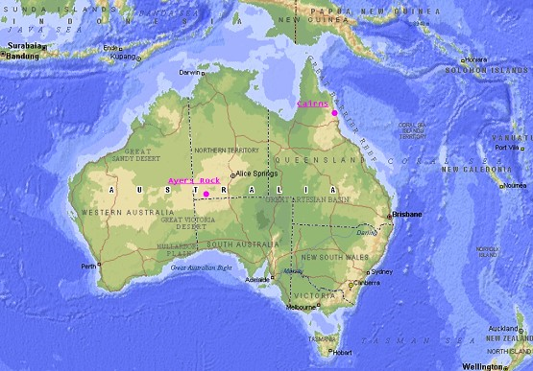
POVRŠJE
Veliki koralni greben
(2300 km)
Avstralska planota:
  Velika peščena puščava
  Gibsonova puščava
  Velika Viktorijina puščava
  Simpsonova puščava
Srednjeavstralsko nižavje :
  reka Murray,
  reka Darling,
  jezero Eyre
Avstralske kordiljere ali Veliko razvodno gorovje
Tasmanija

Slide 4
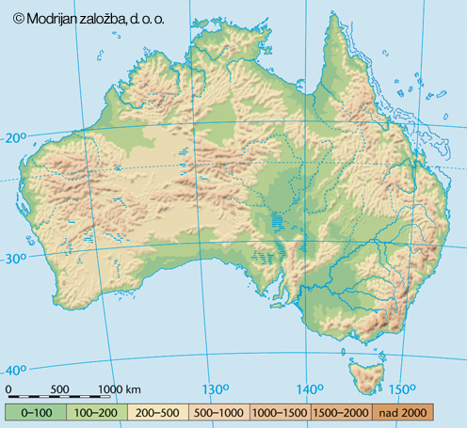

Slide 5
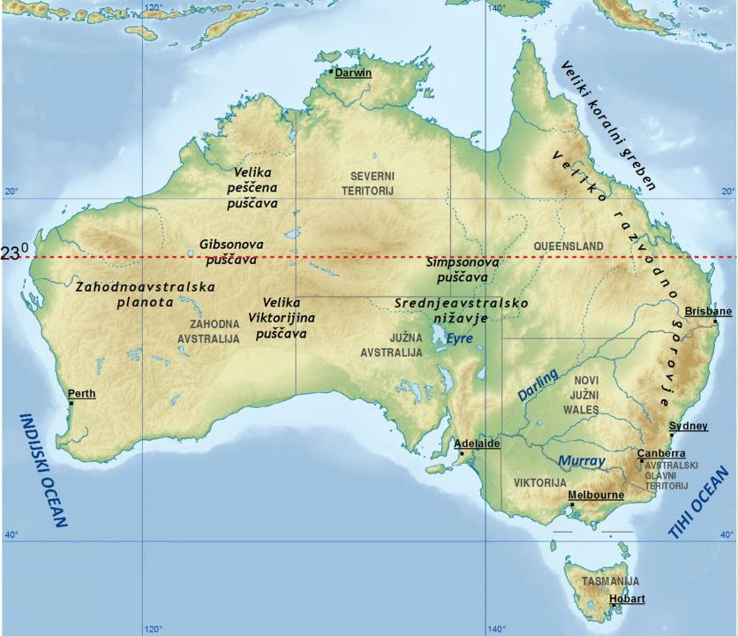

Slide 6

Osebna izkaznica
najmanjša celina
časovna razlika
zračna razdalja iz Ljubljane do Sydneya
Uradno ime | Avstralska zveza | Evropa
Površina | 7 682 300 km² | 10.180.000 km²
Število prebivalcev
Glavno mesto
Najvišji vrh

Slide 7
Osebna izkaznica
najmanjša celina
časovna razlika: 9 ur
zračna razdalja iz Ljubljane do Sydneya: 16000 km
Uradno ime | Avstralska zveza | Evropa
Površina | 7 682 300 km² | 10.180.000 km²
Število prebivalcev | 27 milijonov 3 preb. /km² | 739 milijonov 60 preb./km²
Glavno mesto | Canberra
Najvišji vrh | Mt. Kosciusko, 2230 m | Mt. Blanc, 4810 m

Slide 8
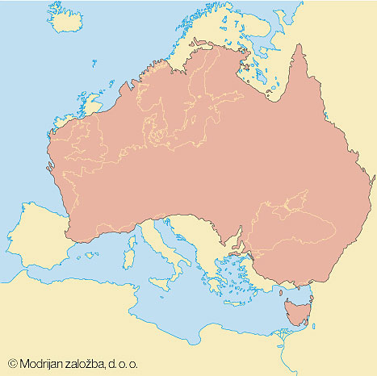
Velikost Avstralije v primerjavi z Evropo

Slide 9
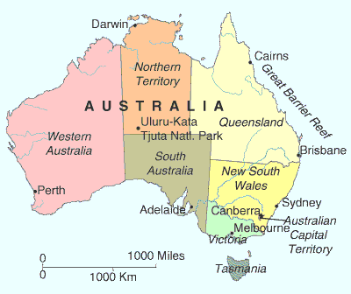
Upravna razdelitev
7 enot:
Novi Južni Wales - Sydney
Queensland - Brisbane
Severni teritorij - Darvin
Zahodna Avstralija - Perth
Južna Avstralija - Adelaida
Viktorije - Melbourne
Tasmanija - Hobart

